Slide 1
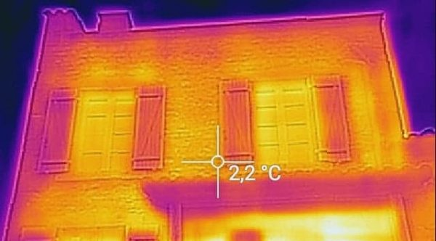
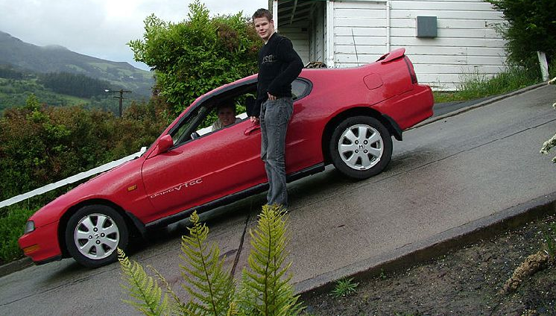
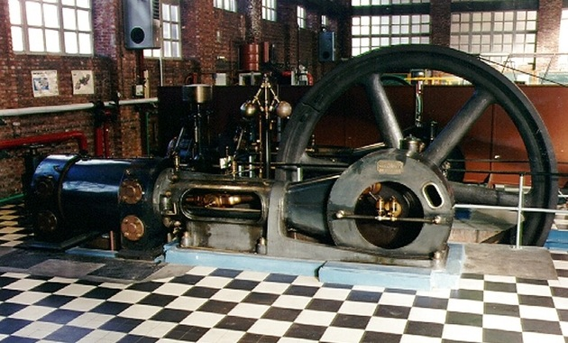
Conception énergétique des systèmes
Comportement dynamique des systèmes

Slide 2
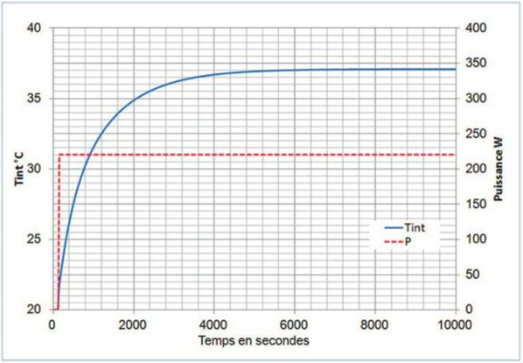
Conception énergétique des systèmes
Protocole d’essai :
On apporte à l’enveloppe de l’incubateur une puissance de 220W, avec une température extérieure maintenue de 20°C et un débit d’air neuf à 20°C dans l’enveloppe stabilisé à 20 m³.
Notes:
On observe que la température augmente progressivement pour atteindre une valeur stabilisée de l’ordre de 37 °C au terme d’environ 6000 s de chauffe : d’abord en régime transitoire pendant lequel la température intérieure de l’incubateur varie,
puis en régime permanent établi lorsque la température est stabilisée. En régime permanent établi, la
puissance apportée est égale aux pertes

Slide 3
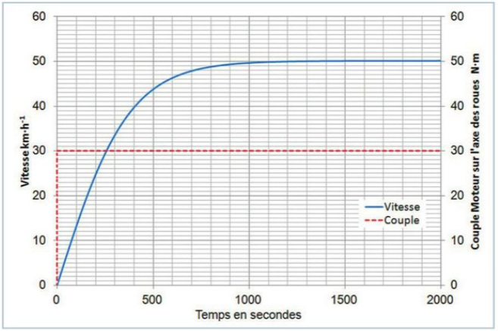
Conception énergétique des systèmes
Notes:
On observe que la température augmente progressivement pour atteindre une valeur stabilisée de l’ordre de 37 °C au terme d’environ 6000 s de chauffe : d’abord en régime transitoire pendant lequel la température intérieure de l’incubateur varie,
puis en régime permanent établi lorsque la température est stabilisée. En régime permanent établi, la
puissance apportée est égale aux pertes

Slide 4
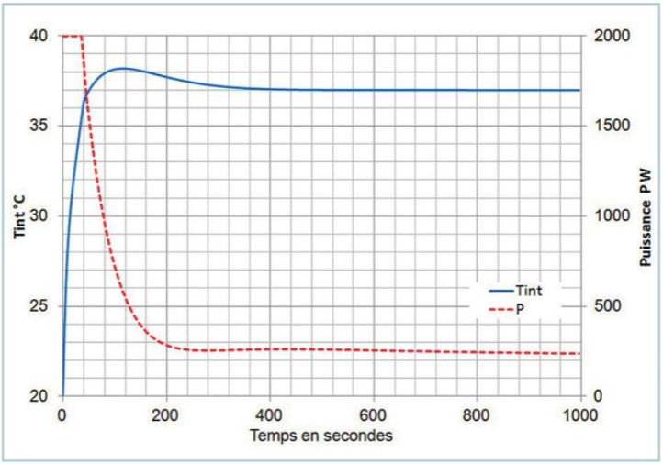
Conception énergétique des systèmes
Protocole d’essai :
On réalise une modélisation de l’enveloppe de l’incubateur en lui associant une puissance thermique régulée.
L’objectif est de répondre au cahier des charges, qui stipule que le système doit atteindre sa température de fonctionnement nominal en moins de 10 minutes.
Notes:
Les résultats de la simulation nous donnent l’évolution de la température intérieure et de la puissance.
On voit que l’enveloppe peut atteindre la température souhaitée de 37°C en moins de
10 minutes, si le système de chauffage lui fournit une puissance nominale de 2000 W.

Slide 5
Conception énergétique des systèmes
Les régimes établis ne permettent pas toujours de dimensionner la chaîne de puissance
La chaîne d’information assurant la régulation joue un rôle primordial dans la gestion de la puissance de manière à l’adapter aux besoins

Slide 6
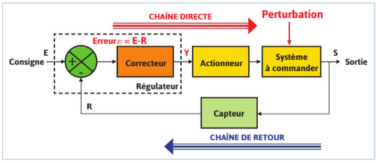
Conception énergétique des systèmes
Asservissement ou régulation, définition :
Un asservissement* ou une régulation* visent à maintenir le fonctionnement d’un système autour
de son point de fonctionnement, sans intervention humaine, et quelles que soient les perturbations
extérieures.
Notes:
Régulation de température dans un local climatisé
- Grandeur réglée : la température de la pièce.
- Consigne : 22°C (c’est la valeur de température
que l’on souhaite avoir dans la pièce).
- Perturbations : le soleil sur la vitre et la présence de personnes dans la pièce.
Grandeur réglante : la puissance électrique fournie au climatiseur.
Asservissement ou régulation ?
Dans un asservissement, on considère que le système n’est soumis à aucune perturbation. On parle de suivi de consigne
Asservissement de vitesse
Une voiture roule à 80 km,h-1 lorsqu’elle arrive sur une portion de route limitée à 110 km?h-1
. Le régulateur de la voiture est d’abord préréglé à 110 km-1
. Quand le conducteur appuye ensuite sur la mise en route du régulateur, le véhicule passe de 80 km•h-1 à 110 km?h-1
. C’est ce que l’on appelle un asservissement de vitesse.
Une voiture roule à 110 km?h-1 sur terrain plat. On souhaite que le véhicule maintienne sa vitesse de 110 km ? h-1 même en montée. Pour cela le moteur devra fournir plus de puissance en montée.
On parle de régulation de vitesse
Dans une régulation, on considère que la consigne est fixe. L’objectif est que le système ne tienne pas compte des perturbations. On parle de rejet de perturbations.

Slide 7
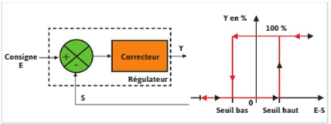
Conception énergétique des systèmes
Asservissement ou régulation, les correcteurs :
Correcteurs T.O.R :
Notes:
Le régulateur est caractérisé par deux
états de la commande: 0% ou 100%.
La figure 8.10 représente la caractéristique statique d’un régulateur TOR
avec hystérésis :
Principal avantage du correcteur TOR : sa simplicité de mise en œuvre.
Principaux inconvénients :
- la variation fréquente du signal de commande (usure des actionneurs);
- une grandeur réglée non constante.

Slide 8
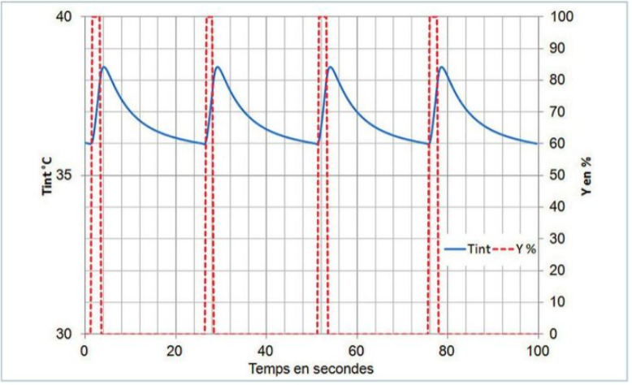
Conception énergétique des systèmes
Asservissement ou régulation, les correcteurs :
Correcteurs T.O.R :

Slide 9
Conception énergétique des systèmes
Asservissement ou régulation, les correcteurs linéaires proportionnels:
Correcteurs proportionnels :
Notes:
Les correcteurs proportionnels permettent d’obtenir une évolution plus stable de la grandeur
réglée. La caractéristique statique du régulateur proportionnel est un gain (une constante Kp).

Slide 10
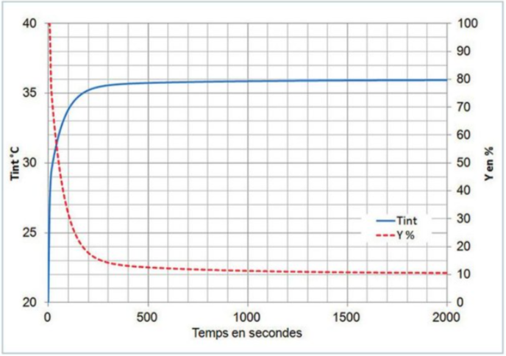
Conception énergétique des systèmes
Asservissement ou régulation, les correcteurs linéaires proportionnels:
Correcteurs proportionnels :
Notes:
Régulation de température avec correcteur
proportionnel
On reprend l’exemple précédent de l’incubateur,
en utilisant cette fois un correcteur proportionnel simple (Kp= 200). Pour cette
simulation, la température initiale est de 20 °C. On voit sur le relevé de température
(fig. 8.13) que la température est régulée avec une erreur statique de 1 °C et que la
température réglée est constante et stable.
Ce mode de régulation est plus adapté pour l’incubateur, mais il manque de précision. Un
correcteur proportionnel intégral (PI) pourra apporter la précision manquante.

Slide 11
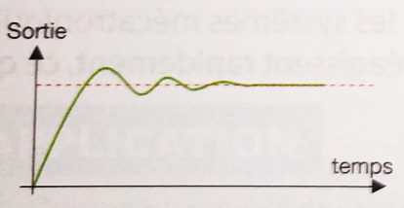
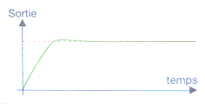
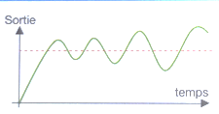
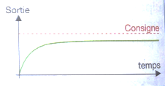
Conception énergétique des systèmes
Notes:
1 Système rapide, stable mais dépassement de la consigne en entrée, précis après 2 système précis, faible dépassement mais moins rapide
3 système instable 4 système lent et imprécis mais stable

Slide 12
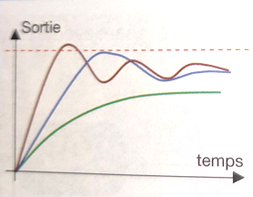
Conception énergétique des systèmes
Notes:
Rouge : P important, entrée rapide mais avec dépassement
Vert : p faible : Entrée lente sans dépassement
Bleu : P correct, entrée le plus rapide possible dans dépassement

Slide 13
Conception énergétique des systèmes
Domaine |  | Mener une conception passive | Intégrer la chaîne d’information | Valoriser les énergies fatales ou renouvelables | Choisir des chaînes de puissance efficaces
Habitat | Mettre en œuvre une conception bioclimatique |  | Mettre en place le comptage énergétique et diffuser l’information aux usagers | Récupérer les énergies fatales. Valoriser les apports gratuits. | Simplifier les chaînes de puissance. Choisir les chaînes les plus efficaces.
 | Chauffage | Optimiser la valorisation des apports gratuits : solaire, interne. Optimiser l’isolation et l’étanchéité. | Permettre une programmation horaire efficace et évolutive en fonction des usages réels | Récupérer l’énergie perdue au cours du renouvellement d’air. Utiliser l’énergie solaire, géothermale ou aérothermale.
 | ECS | Limiter les débits d’eau. Limiter les volumes d’eau perdue. | Mettre en œuvre une IA pour prévoir les consommations | Récupérer l’énergie perdue sur les eaux usées. Utiliser l’énergie solaire, géothermale ou aérothermale.
 | Eclairage | Favoriser l’éclairage naturel. Adapter l’éclairage aux besoins | Détecter la luminosité et l’occupation pour gérer l’éclairage | Utiliser l’énergie solaire
Transport |  | Limiter les masses. Améliorer l’aérodynamisme | Proposer un mode de pilotage économe limitant les accélérations | Récupérer l’énergie perdue lors des phases de freinage. Utiliser l’énergie solaire
Notes:
Energie fatale, Energie normalement perdue dans l’usage comme l’air chaud évacué par la VMC simple flux ou les pertes chaleur des plaquettes de frein,

Slide 14
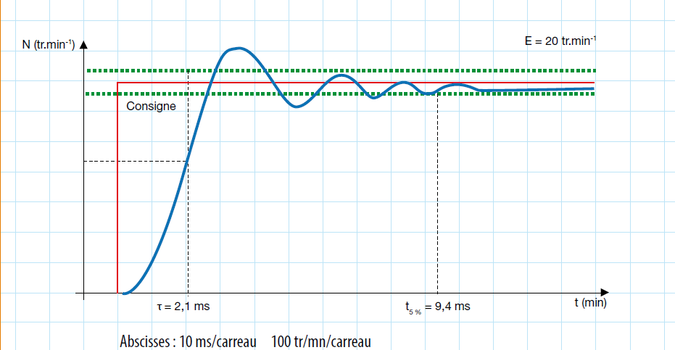
Conception énergétique des systèmes
Notes:
Système non précis mais stable
Vitesse finale 66 tr,min-1 environ
Erreur statique 4 tr,min-1
Temps de réponse : 9,4 ms

